Slide 1
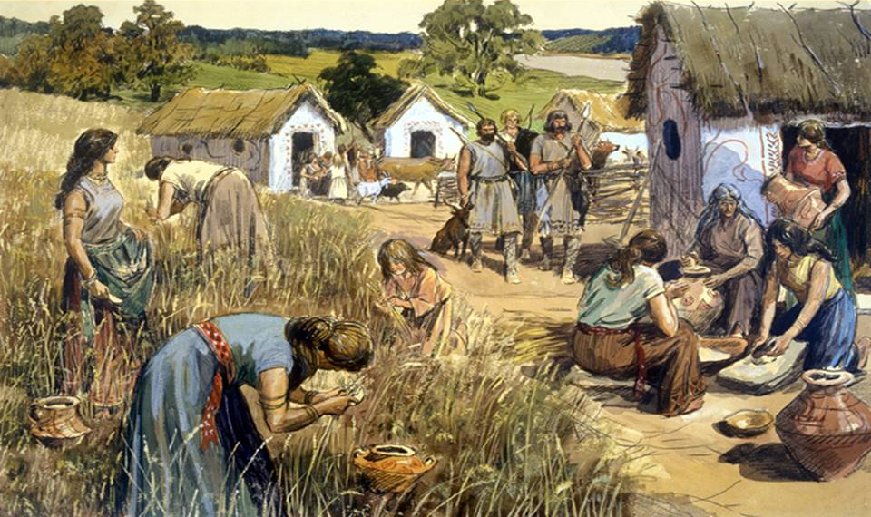
Питание и лечение наших предков

Slide 2
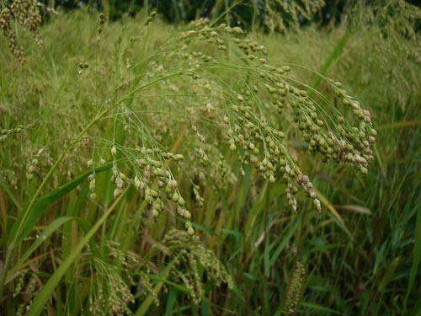
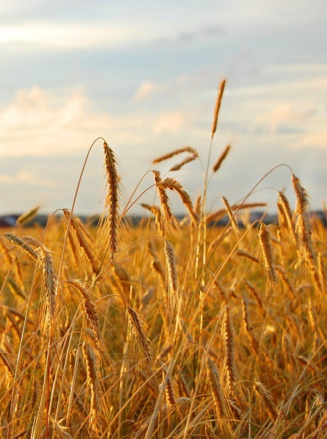
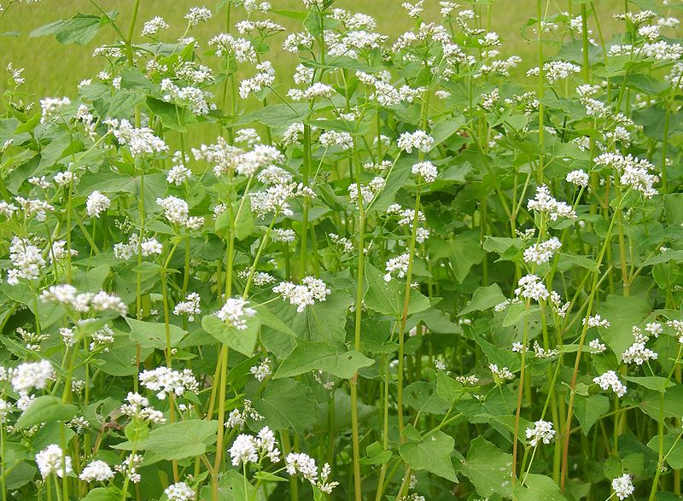
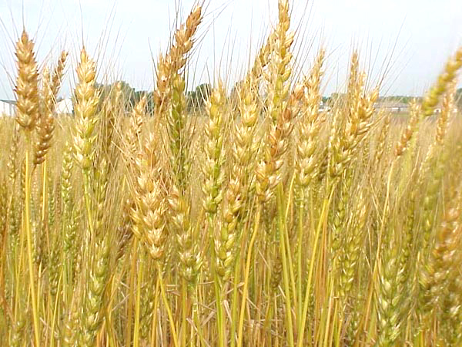
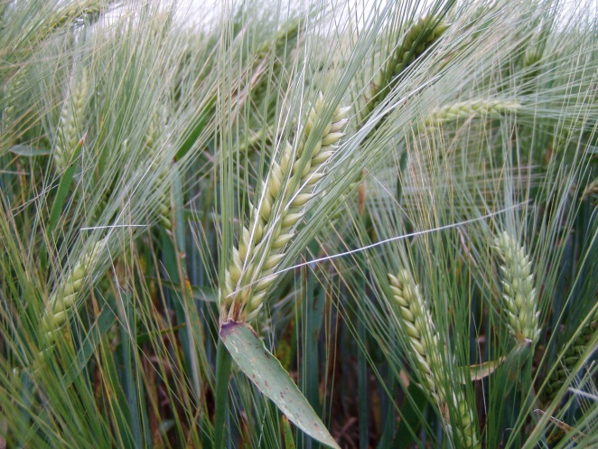
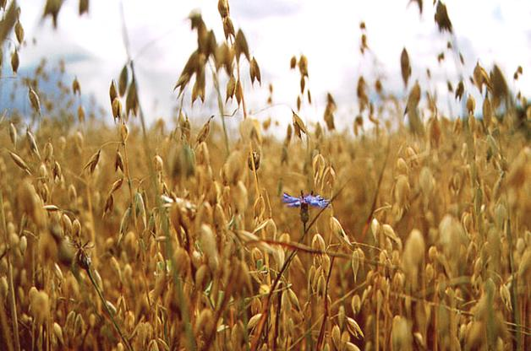
Чем питались наши предки?
Как правило, пища древних славян была растительного происхождения
просо
гречиха
рожь
пшеница
овёс
ячмень

Slide 3
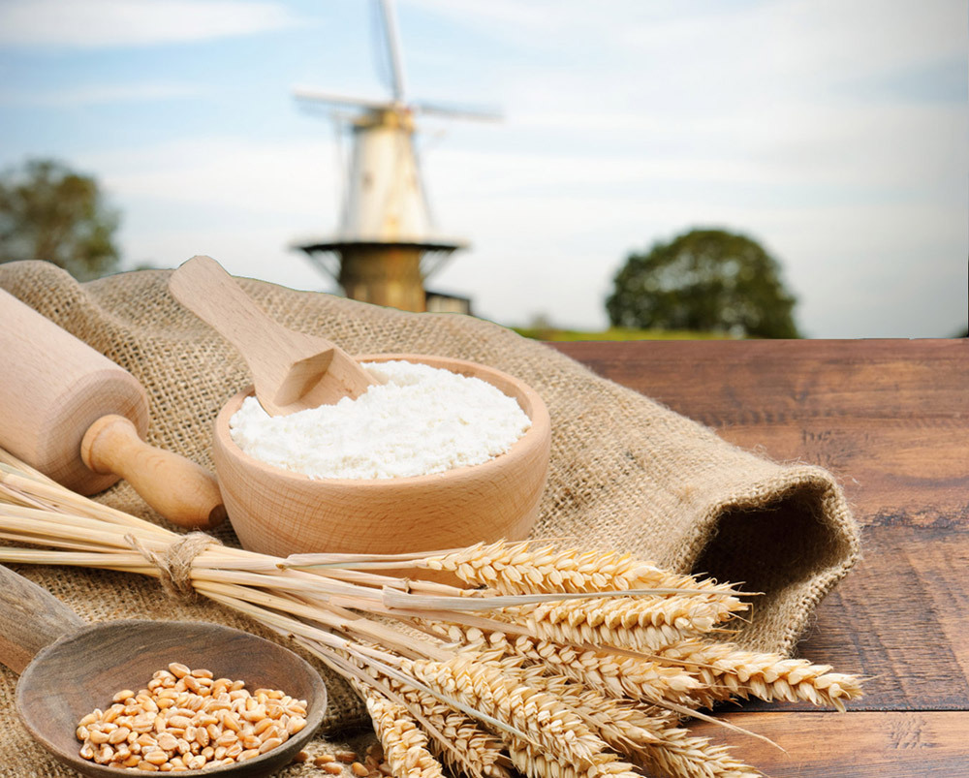
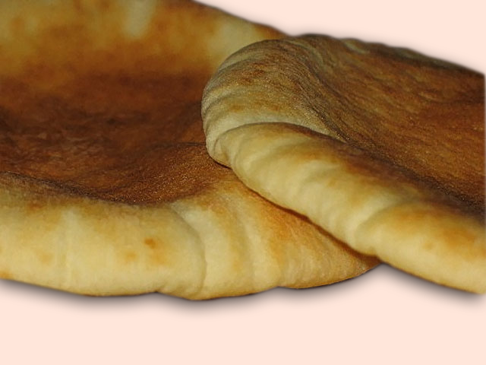
Зерна перемалывались в муку или просто употреблялись размоченными или поджаренными. Хозяйки варили и каши с растительным маслом. Из муки выпекалась пресная лепешка, немного позже, в еде славян появился хлеб на квасе.

Slide 4
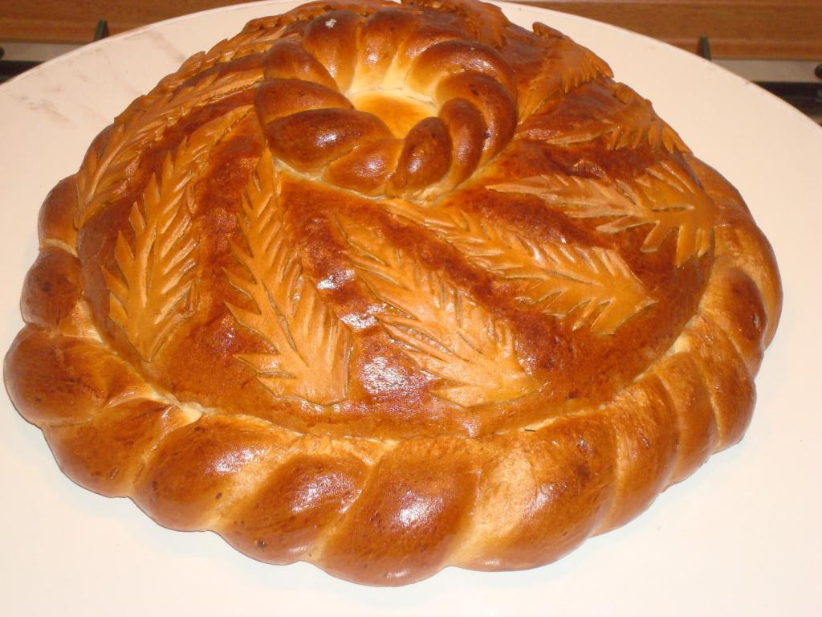
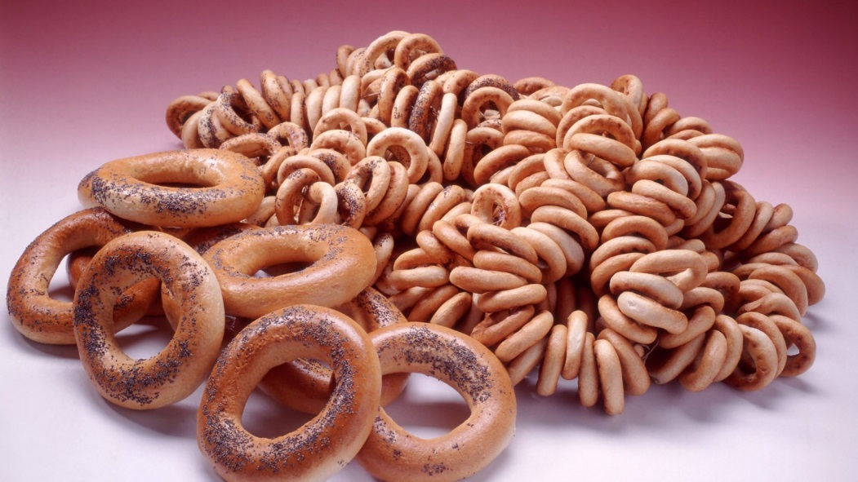
В былые времена на такие важные события, например, на свадьбу выпекались караваи и калачи.

Slide 5
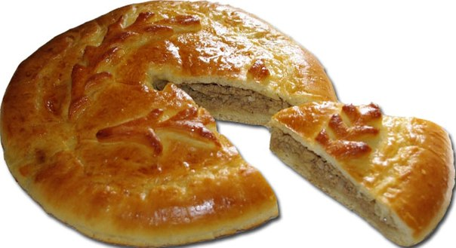
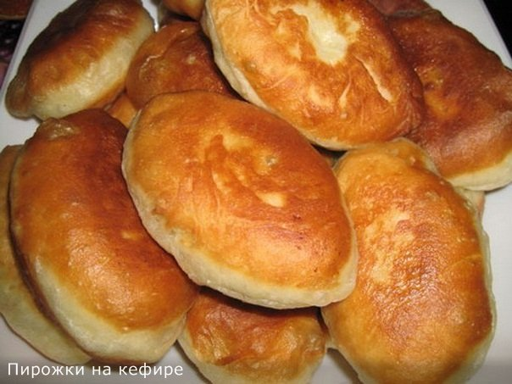
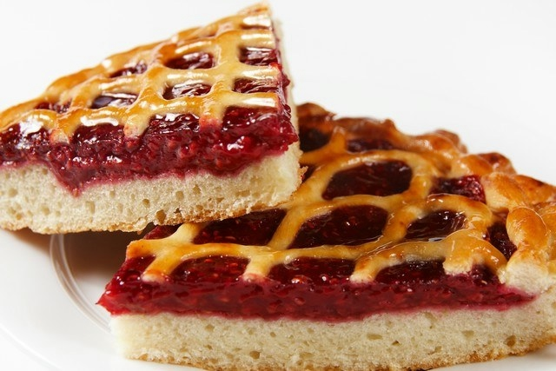
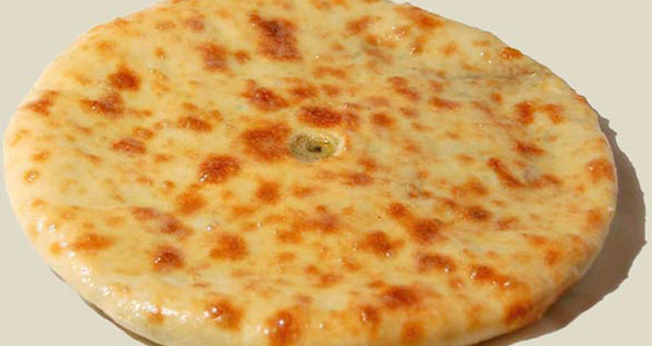
Немного позже появились пироги с начинками.

Slide 6
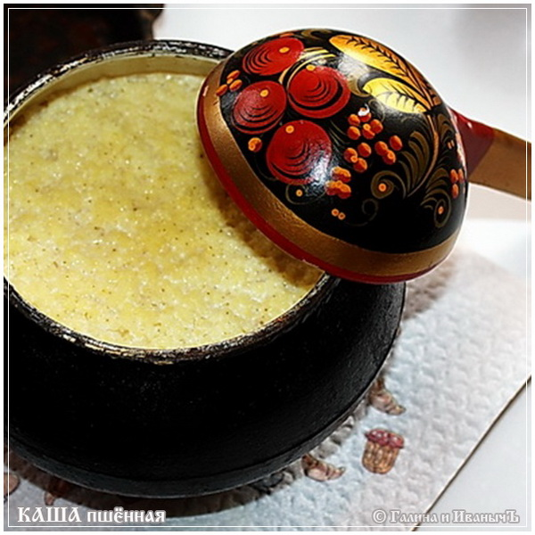
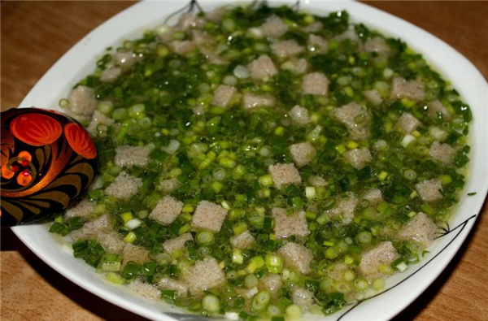
Одним из любимых блюд в Древней Руси была каша, в которую добавляли растительное масло.
Летом варили тюрю.
Это был лук, покрошенный в квас, и заправленный хлебом.

Slide 7
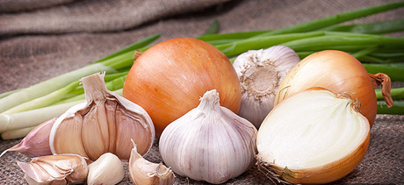
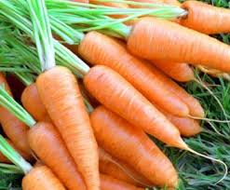
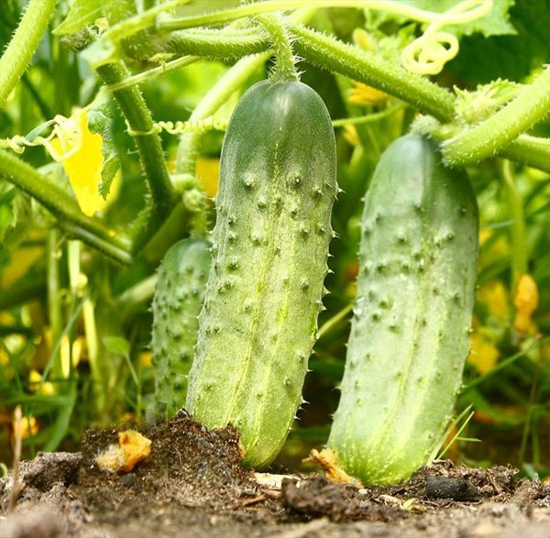
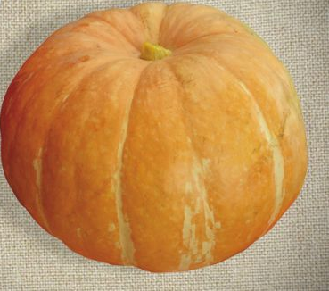
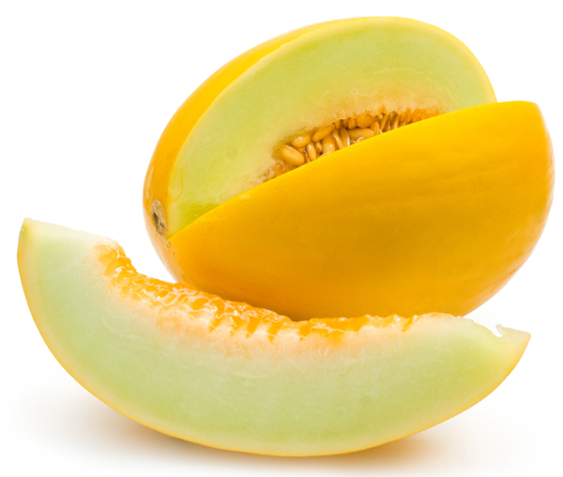
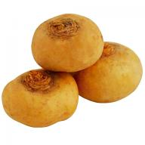
В пищу употреблялись и такие овощи как лук, чеснок, морковь, редька, огурцы, мак. Особенно любима была репа, капуста, тыква. Лакомились дынями. Выращивались и плодовые деревья: яблоня, вишня и слива.

Slide 8
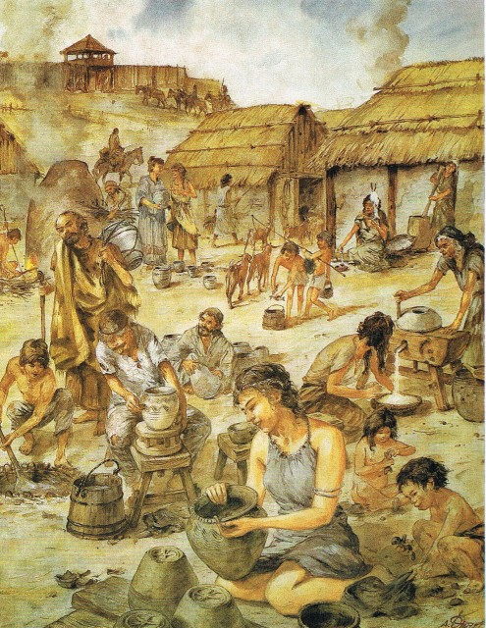
Кроме земледелия,
древние славяне освоили и рыболовство. Речную и озерную рыбу сушили на солнце, так она хранилась дольше.

Slide 9
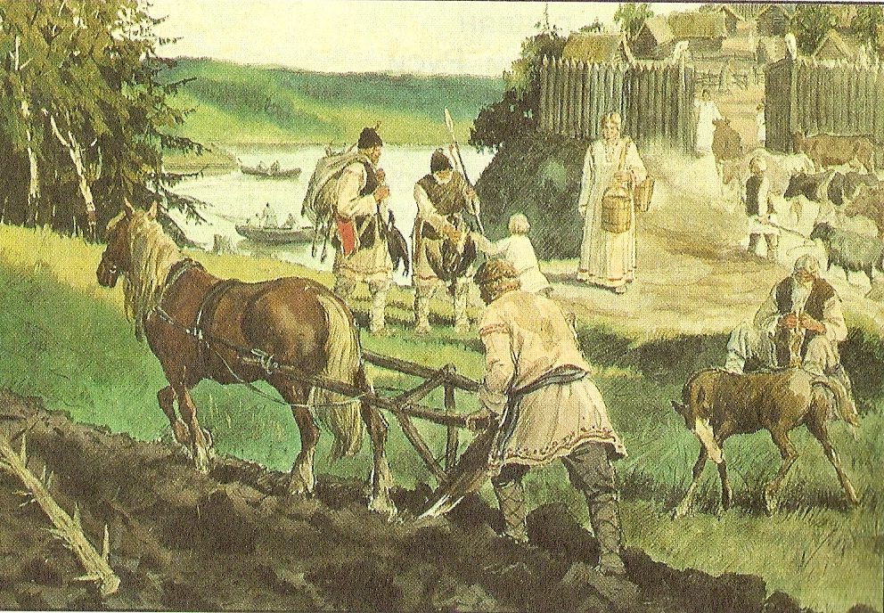
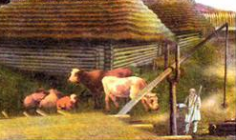
Несмотря на то, что наши предки употребляли в пищу растительную пищу, они занимались и скотоводством. Славяне считали, что животные предназначены для человека и кормят его.

Slide 10
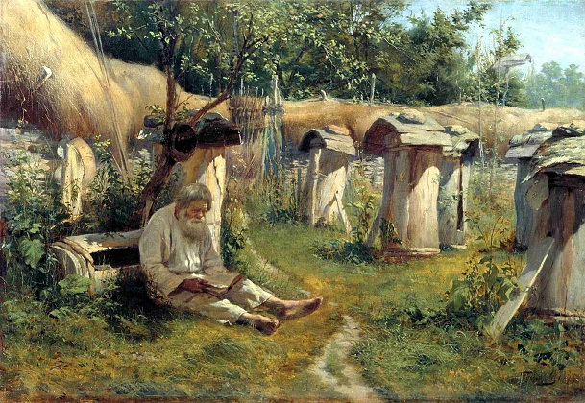
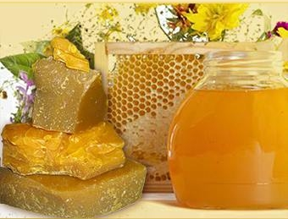
Особым видом промысла было бортничество («борть» — дупло дерева, в котором живут пчелы, «лесной улей»), с помощью которого получали мед и воск.

Slide 11
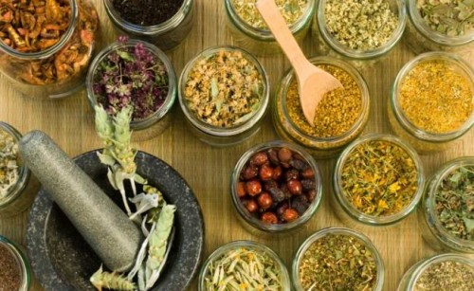
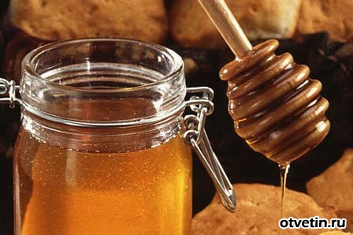
В роли горячих напитков выступали отвары из многих лечебных трав
Сбитень - это вскипяченный мед в воде, после чего взбитый вместе с яйцами

Slide 12
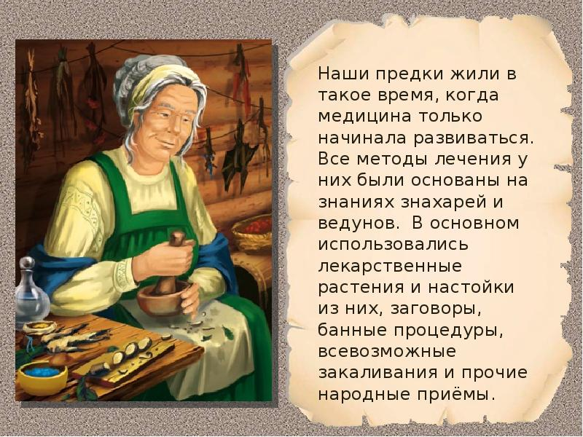
Как лечились наши предки?

Slide 13
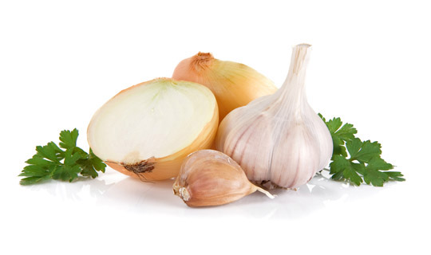
Лук и чеснок - первое средство от простуды. На Руси бытовала поговорка: «Чеснок и лук от семи недуг». От летучих веществ, которые выделяет чеснок, гибнут почти все бактерии.

Slide 14
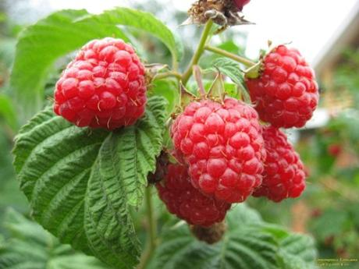
Малина издавна широко применялась в народной медицине для предотвращения и лечения простудных заболеваний

Slide 15
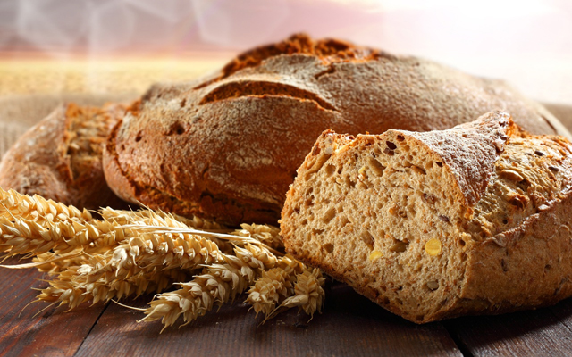
Ржаной хлеб для наших предков был величайшей святыней и лекарством. Тысячи рецептов от многих болезней с применением ржаного хлеба хранятся в народной памяти.

Slide 16
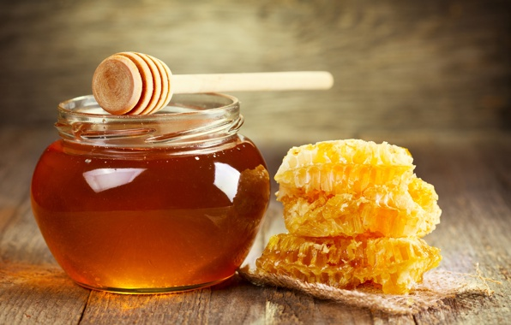
В старину мёд считался целительным лекарством. Им лечили раны, хронические болезни, он был незаменим при истощениях, слабостях и просто при усталости.

Slide 17
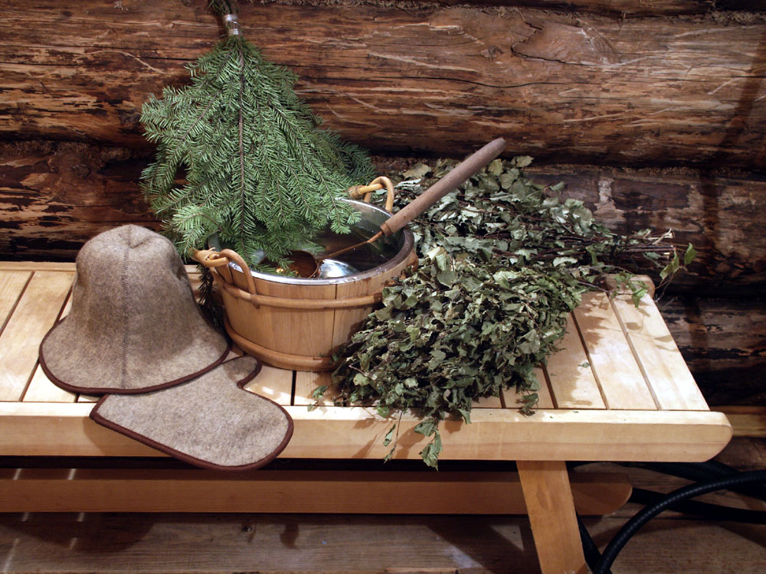
Баня всегда считалась самым лучшим способом преодолеть болезнь. Человек, посетивший баню, становился крепче, сильнее и здоровее.

Slide 18
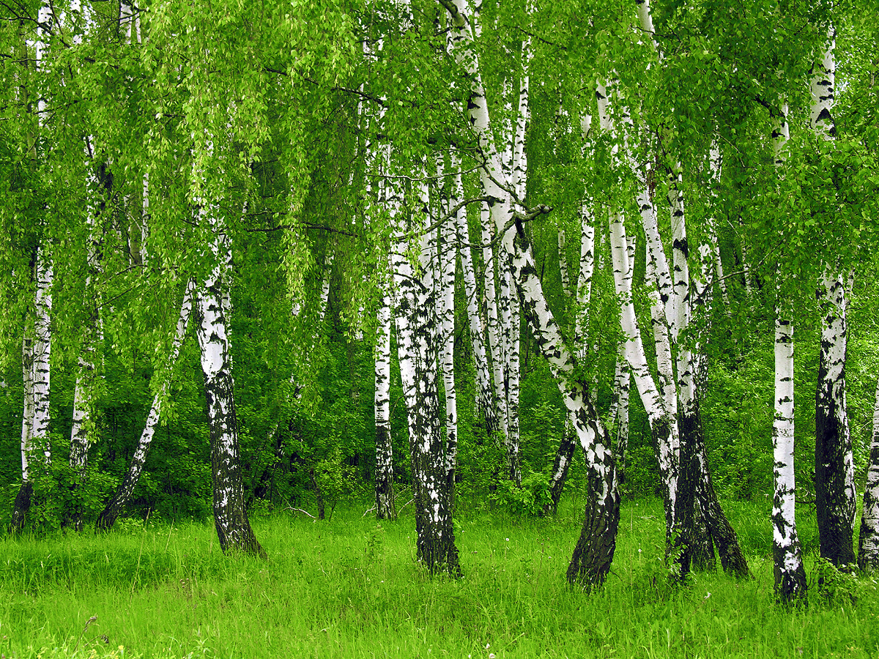
Люди с испокон веков очень бережно относились к берёзе. Ещё наши предки подметили лечебные свойства берёзы, как универсального целителя. В лечебных целях использовалось буквально всё: берёзовые почки, сок, пыльца, листья, кора, серёжки, корни, дёготь и берёзовый гриб Чага.

Slide 19
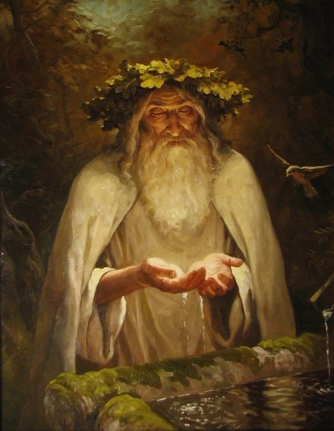
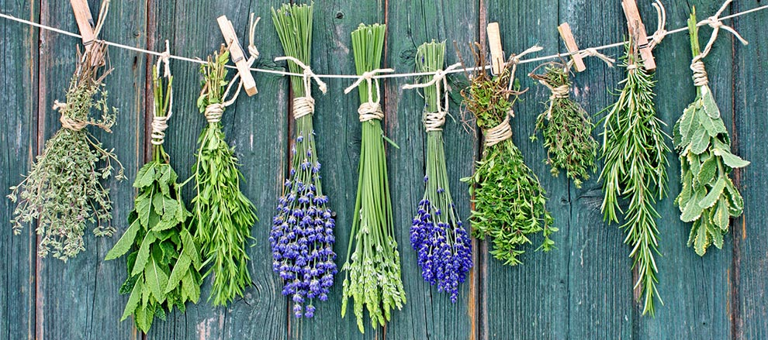
Знахари на протяжении всей истории человечества искали, составляли исцеляющие снадобья. Главное в приготовлении снадобья – не только состав и вес компонентов, но также время варки и поочередность закладки трав, кореньев, плодов.

Slide 20
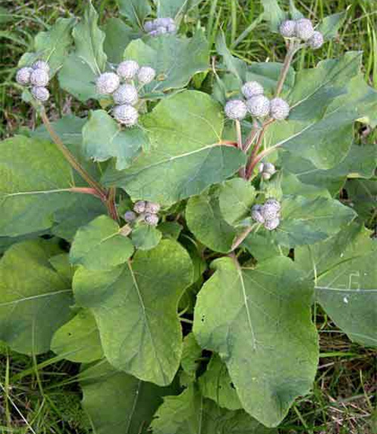
Лопух
Его использовали все целиком, в том числе листья, стебли, корни. Все части растения содержат целебные вещества. Употребление растения способствует улучшению качества крови, снижает уровень сахара, препятствует развитию опухолей. Также отвар корней использовали для лечения болезней костей, суставов, исцеляли холецистит. Экстракты лопуха применяли для лечения ран, повреждений кожи.

Slide 21
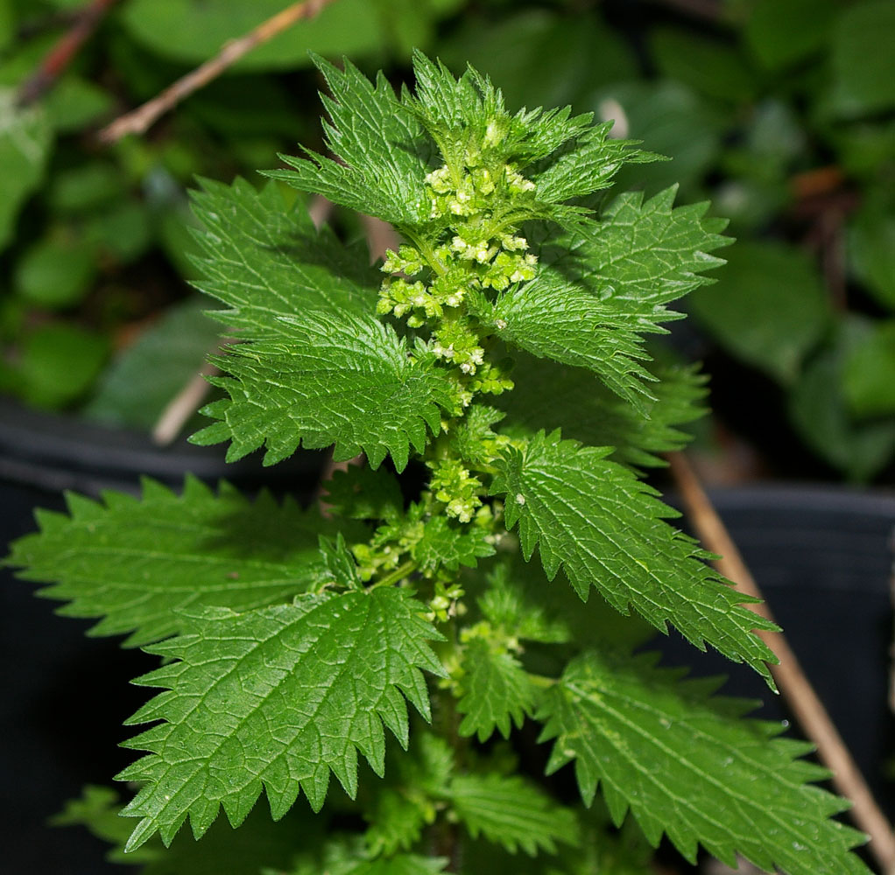
Крапива
Молодое растение использовали повсеместно. Крапива чрезвычайно полезна, так как содержит много витаминов (С, К, В2, каротин), микроэлементов, в том числе железа, калия, кальция.
Варили лечебные снадобья для улучшения свертываемость крови, использовали как общеукрепляющее средство, а так же как лекарство, затягивающее раны.

Slide 22
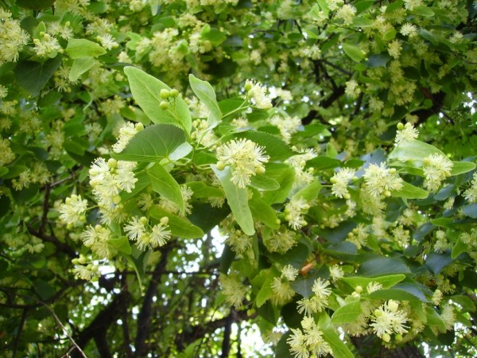
Липовый цвет
При сильной простуде готовили целебный настой, обладающий жаропонижающим свойством.
Девушки умывались отваром для красоты и свежести

Slide 23
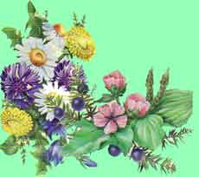
Викторина
«Зелёная аптека»

Slide 24
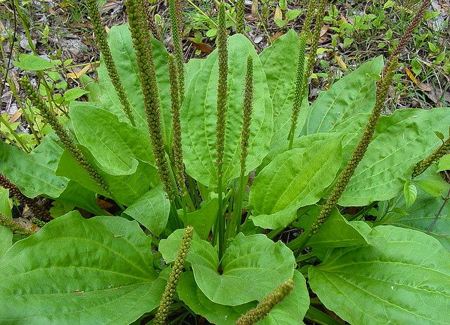
1.Это лекарственное растение растет у дорог, его листья заживляют раны. Если ты натер ногу в пути, оно поможет облегчить боль?

Slide 25
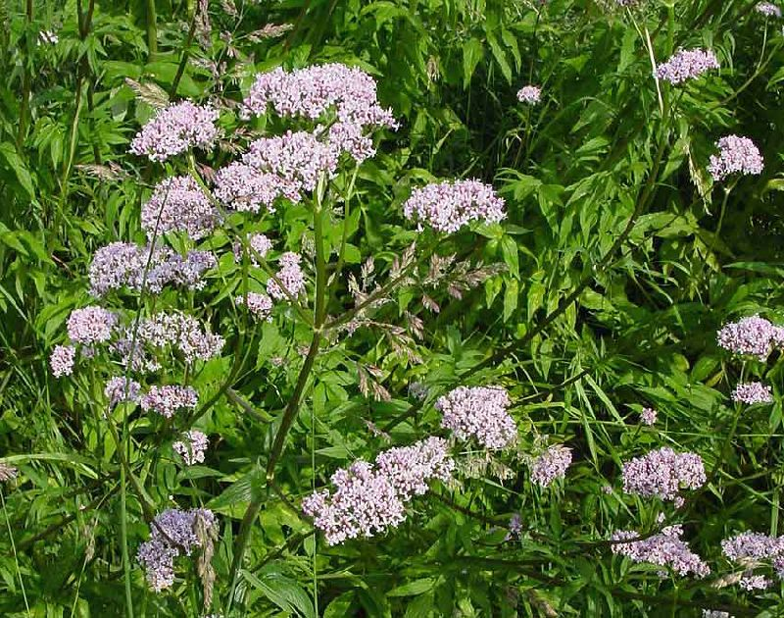
2.Какое растение получило название «мяун-трава»? Какое лекарство из него изготавливают?

Slide 26
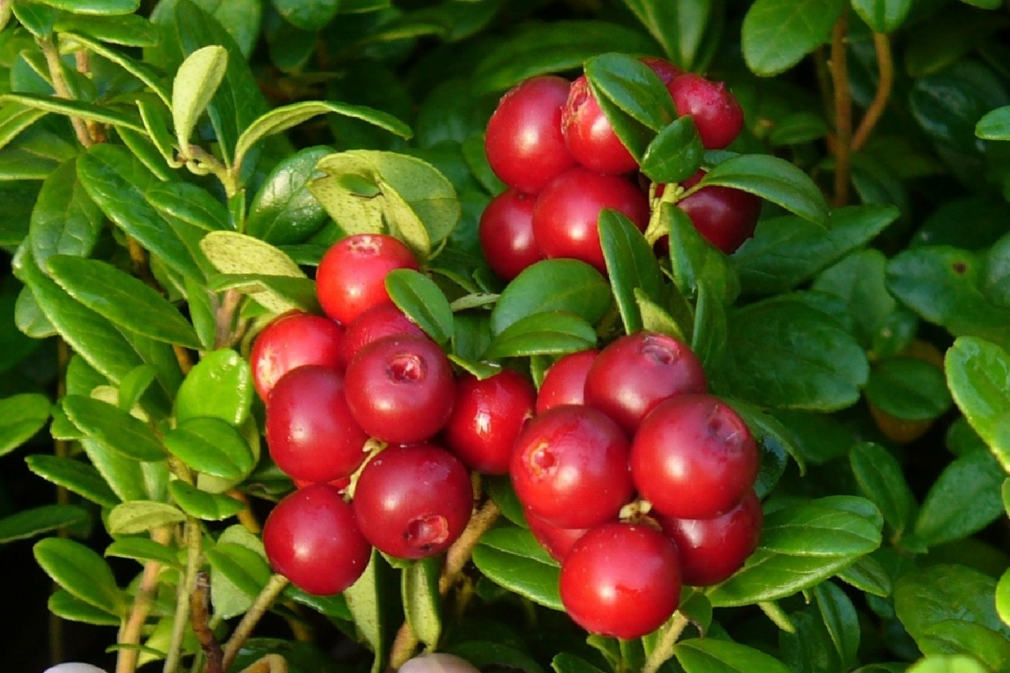
3.Какая ягода заменит лимон?
А) смородина
Б) клюква
В) клубника
Г) земляника

Slide 27
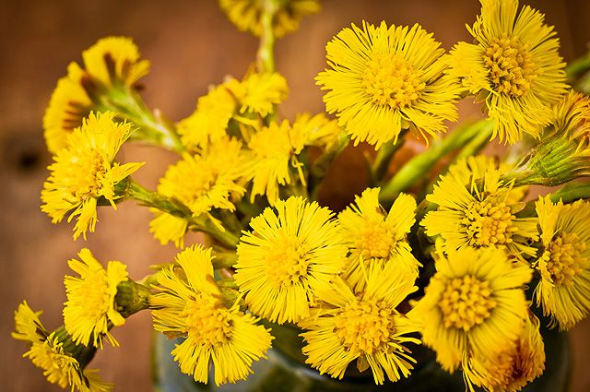
4.Какими лечебными свойствами обладает мать-и-мачеха?

Slide 28
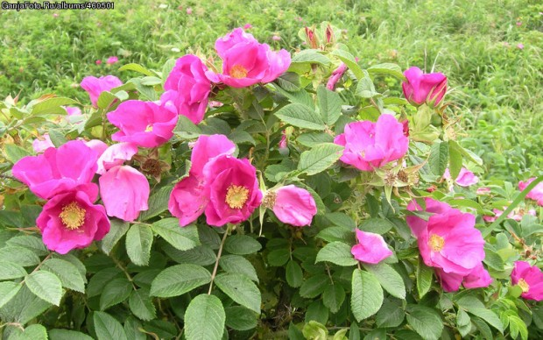
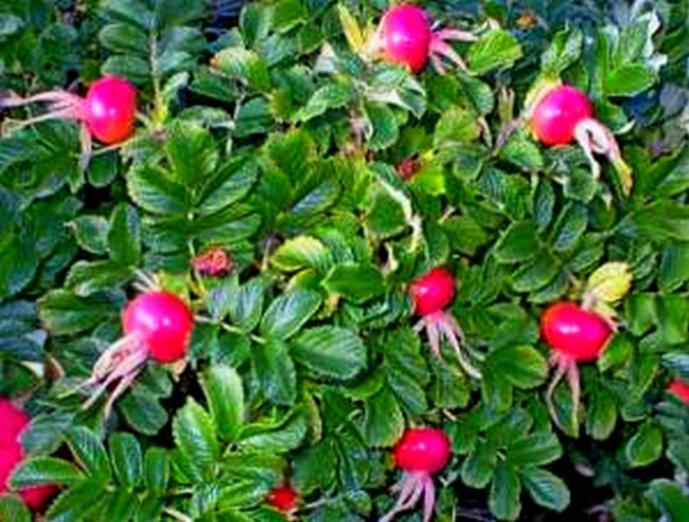
5.Это растение, с шипами и красивыми цветами, придает человеку силы и снабжает организм витаминами.
А) жимолость
Б) ежевика
В) крыжовник
Г) шиповник

Slide 29
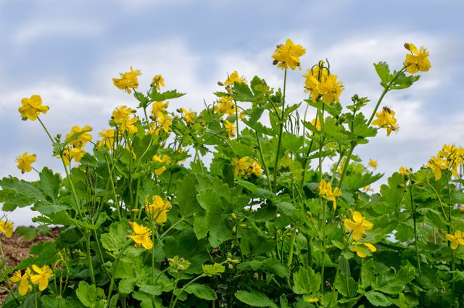
6.Название этого растения говорит само за себя – оно лечит многие кожные заболевания.

Slide 30

7. Какое растение поможет укрепить волосы?

Slide 31

8. О каком растении в народе говорят: «Оно одно семерых врачей заменит».
Его используют в качестве кровоостанавливающего средства, как ранозаживляющее.

Slide 32

9. Эти растения (овощи) быстро убивают вредные бактерии

Slide 33

10. С этим растением каждый день встречается тот, кто любит чистить зубы. Оно придает приятный запах и свежесть зубной пасте.

Slide 34

11. Плоды каких кустарников очень богаты витамином С?

